Slide 1
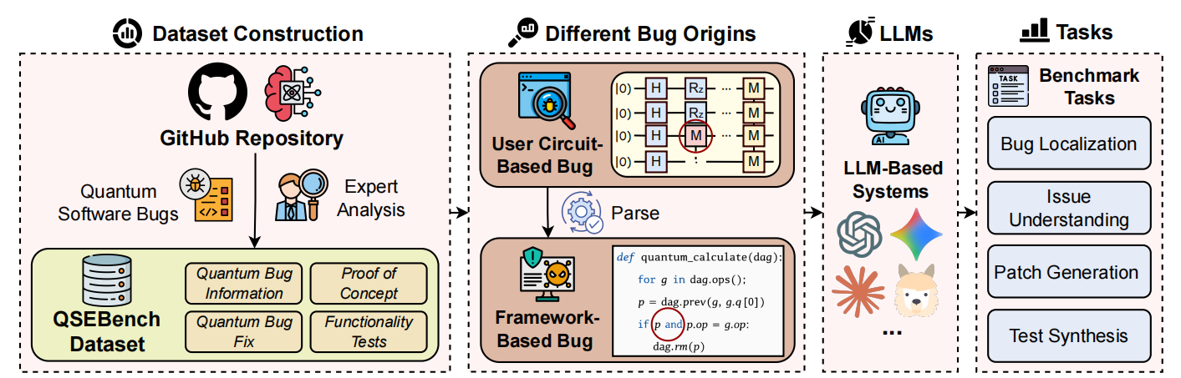
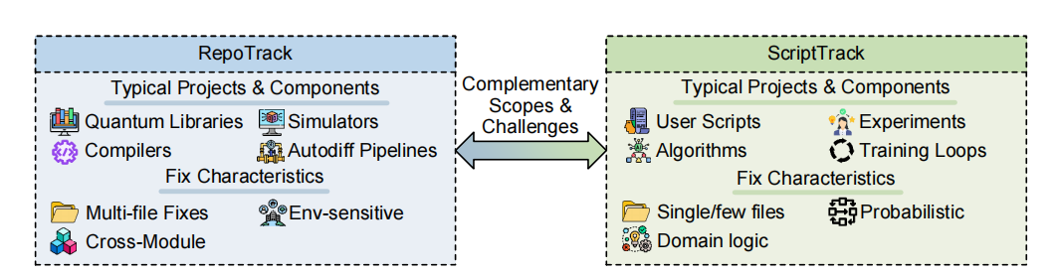
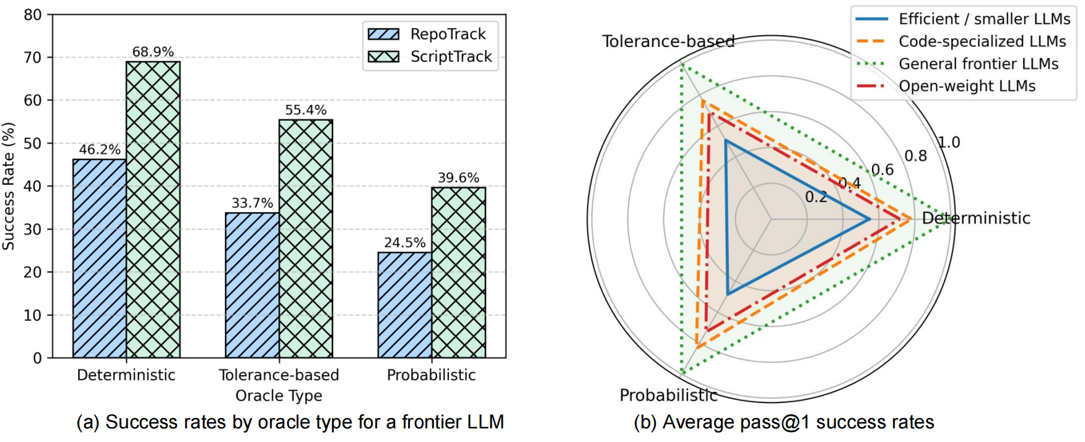
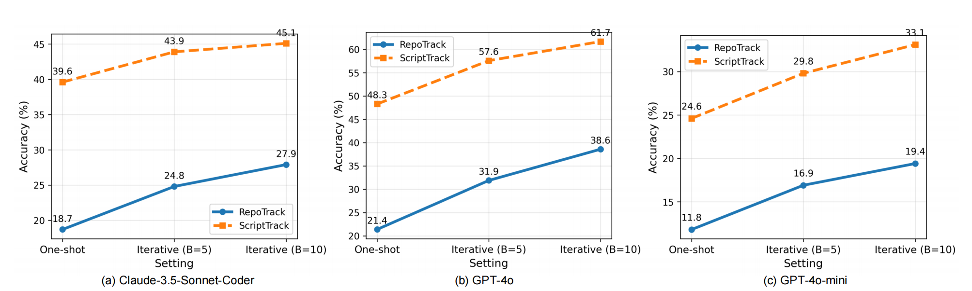
二
代表成果：量子程序Bug数据集与大模型代码修复基准测试
1
QBench：量子程序Bug数据集与基准测试
首个 SWE-Bench 型真实量子代码缺陷数据集，全面评测自动化量子代码修复能力（定位、理解、生成、测试）的标准流水线。
从57个真实开源量子软件代码库收集双轨任务(量子系统与电路) 端到端基准共 520 个实例。
对10款大语言模型进行大规模端到端评测，结果揭示当前大模型修复瓶颈在量子概率语义理解。
Towards Quantum Program Bug Datasets and Benchmarking.（KDD 2025, CCF A会议）

